Slide 1











讲党史-入党誓词的历史沿革誓词誓词誓词誓词
【主讲人：刘爽】

Slide 2

前 言
如果你已经是一名共产党员，那么你一定记得入党之初，高举右手，握拳过肩，面向党旗庄严宣誓的那一刻，那么你们知道入党誓词的历史由来么？

Slide 3
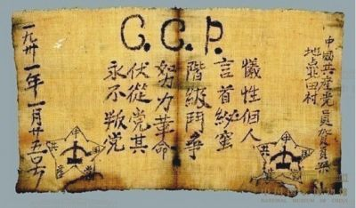
第一部分 大革命及土地革命时期
政治动荡，斗争激烈，这一时期入党誓词的整体特点是强调阶级斗争，强调每一位党员服从组织，对党忠诚，严守秘密，服从纪律，牺牲个人，阶级斗争，努力革命，永不叛党。这是1927年10月毛泽东亲自撰写的入党誓词，也是目前所见中国共产党最早的入党誓词。

Slide 4
第二部分 抗日战争时期
中国共产党的入党誓词则是强调要做群众的模范，对党有信
我宣誓：
一、终身为共产主义事业奋斗
二、党的利益高于一切
三、遵守党的纪律
四、不怕困难、永远为党工作
五、要作群众的模范
六、保守党的秘密
七、对党有信心
八、百折不挠，永不叛党

Slide 5
第三部分 解放战争时期
我自愿立誓参加共产党，永远跟着共产党毛主席走，一心一意为人民服务，个人利益服从党的利益，坚决执行党的决议，遵守党的纪律，保守党的秘密，遵守民主政府的法令，群众的决议，在任何情况下不动摇、不妥协，不怕困难与牺牲，为新民主主义和共产主义的实现奋斗到底。

Slide 6
第四部分 新中国成立前后
我志愿加入中国共产党，承认党纲、党章，遵守党的纪律，服从党的决议，学习马列主义，毛泽东思想，努力提高自己的觉悟，积极工作，精通业务，全心全意为人民服务，不屈不挠，为共产主义事业奋斗到底。

Slide 7
第五部分 党的十二大以来
我志愿加入中国共产党，拥护党的纲领，遵守党的章程，履行党员义务，执行党的决定，严守党的纪律，保守党的秘密，对党忠诚，积极工作，为共产主义奋斗终生，随时准备为党和人民牺牲一切，永不叛党。

Slide 8
谢谢您的观看
【日期：2023年6月2日】

